Slide 1





FPGA在车路协同领域的应用及进展
组长：韩庸平
组员：冯开来 宋洪坤 夏振博 涂鑫泊 李世鹏

Slide 2



FPGA及车路协同概念介绍
FPGA与商用自动驾驶
CONTENTS

Slide 3








1.FPGA简介
FPGA（Field Programmable Gate Array）是在PAL、GAL等可编程器件的基础上进一步发展的产物。它是作为专用集成电路（ASIC）领域中的一种半定制电路而出现的，既解决了定制电路的不足，又克服了原有可编程器件门电路数有限的缺点。
FPGA 器件属于专用集成电路中的一种半定制电路，是可编程的逻辑列阵，能够有效的解决原有的器件门电路数较少的问题。FPGA 的基本结构包括可编程输入输出单元，可配置逻辑块，数字时钟管理模块，嵌入式块RAM，布线资源，内嵌专用硬核，底层内嵌功能单元。由于FPGA具有布线资源丰富，可重复编程和集成度高，投资较低的特点，在数字电路设计领域得到了广泛的应用。

Slide 4




车路协同
大唐移动结合多年的实际项目积累于2018年提出车内、车际、车云“三网融合”的5G智能网联车路协同解决方案，支持技术上的前向兼容和后续演进。所以车路协同即为基于车联网实现人车路协同控制的智能交通系统。
车联网是以行驶中的车辆为信息感知对象，借助新一代信息通信技术，实现车与X（即车与车、人、路、服务平台）之间的网络连接，提升车辆整体的智能驾驶水平，为用户提供安全、舒适、智能、高效的驾驶感受与交通服务，同时提高交通运行效率，提升社会交通服务的智能化水平。中国领先全球发展的车联网一直以来主要是指利用车云网打造的智能驾舱，如远程诊断、地图下载，基于3G和4G即可实现。

Slide 5
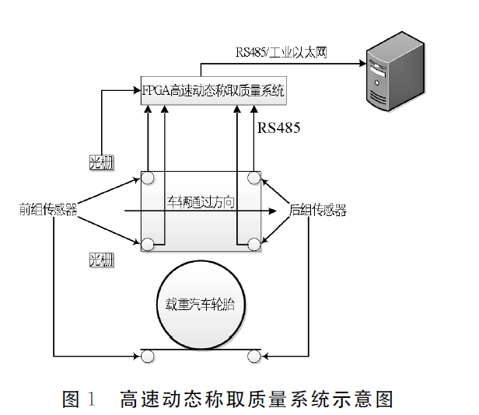
FPGA在高速公路上的应用
1.货车的通行方向上，称取质量面板前安装有光栅。一旦有车辆驶入称取质量平台，光栅就会输出高电平信号，ＦＰＧＡ 称取质量系统就会进入待测试状态
2.每个压力传感器通过工业ＲＳ４８５与ＦＰＧＡ 动态称取质量系统核心连接，每个压力传感器的波特率是９６００ｂｐｓ．ＦＰＧＡ模块同时从４个压力传感器读取数值，根据下述的算法计算出从称取质量面板上通过货车的轴数、每轴的轴质量。
3.当货车驶离，光栅信号恢复，则光栅会输出低电平，整个测量过程结束．系统根据测量出的轴数和轴重汇总后通过ＲＳ４８５总线或工业以太网发送给收费站计算机，完成称取质量计费过程．

Slide 6
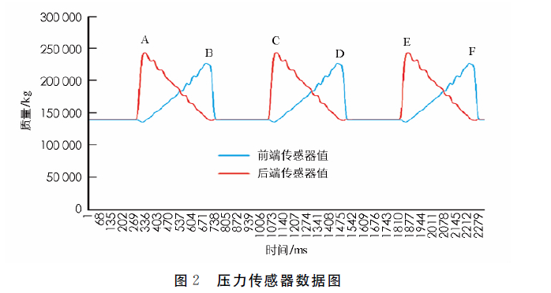
FPGA在高速公路上的应用
步骤：
1）随着货车从钢板上方通过，钢板前端（前组传感器）的压力值会立即升高到Ａ点，而后端传感器（后组传感器）的压力值则会随着车轴的前移而逐渐升高到Ｂ点，最后当货车的第一轴离开钢板，前后端传感器的值都归零．
2）第二轴和第三轴的数据也与第一轴类似．
3）最后随着第三轴也驶下了面板，所有传感器全部归零，本次测量结束．
总结
１）单端传感器（前端或后端）的值会出现若干个极值，而极值的数量和车轴相对应．例如图２中，前端传感器共出现了３个极值，那么说明这是一辆三轴货车．
２）每个单轴的质量可以通过计算前后端传感器的压力值之和来得到．以图２为例，第１轴的质量是Ａ和Ｂ之间的前端和后端数据之和；第２轴的质量是Ｃ到Ｄ之间的数据之和；第３轴质量是Ｅ到Ｆ之间的数
据之和．
通过以上两点，可以快速计算出一辆货车的轴数和总质量．

Slide 7
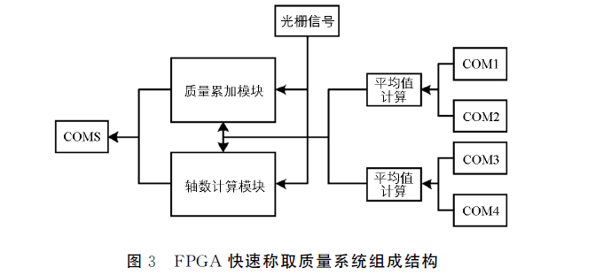
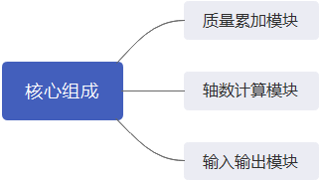
FPGA在高速公路上的应用
逻辑设计
ＣＯＭ１、ＣＯＭ２是称取质量面板前组传感器输入，ＣＯＭ３、ＣＯＭ４是后组传感器输入，ＣＯＭ５是结果输出．输入值经过平均值计算换算为一个值后，分别输入轴数和质量计算模块中．这两个模块由光栅信号控制，只有光栅被物体阻隔发出控制信号时才开始计算，计算完毕，光栅信号消失时，通过ＣＯＭ５口输出计算果．
１）以一个前端极大值开始计算前后端累加值（例如Ａ点、Ｄ点），以一个后端的极大值停止累加（例如Ｂ点或Ｅ点），得到一组轴的总质量；
２）将所有的测量组加起来，得到车辆的总质量．

Slide 8
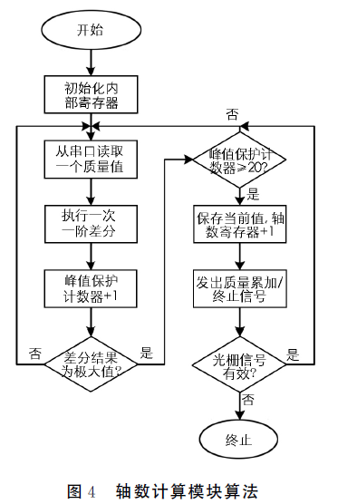
FPGA在高速公路上的应用
轴数计算
图４是轴数计算模块的算法流程图．轴数计算主要是通过计算极大值来得到
前端的轴数计算模块计算到一个极大值时，就会给质量累加模块发出一个开始累加信号，那么这时质量累加模块就开始将每次输入的质量都累加起来，直到后端的轴数计算模块计算到一个极大值，给质量累加模块发出一个终止累加信号

Slide 9
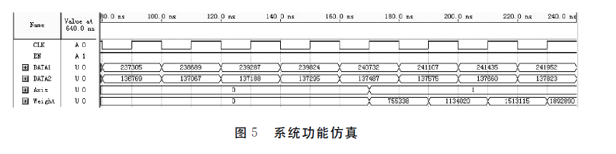
FPGA在高速公路上的应用
仿真测试分析
1）ＦＰＧＡ通过输入端口获取前组和后组压力传感器的求和平均值、光栅使能对信号进行数据处理，其输出结果为处理逻辑判断的待称取质量车辆的轴数以及车辆总质量．
2），ＤＡＴＡ１和ＤＡＴＡ２分别输入了前、后组传感器平均值，当ＤＡＴＡ １出现第一个极大值239824时，axis轴数开始输出１，表明系统识别到一个轴．由于系统是通过差分来识别轴数的，因此，轴数的输出要比极大值239824晚一个时钟周期出现．同时weight开始输出从最大值239824开始的累加质量值．

Slide 10
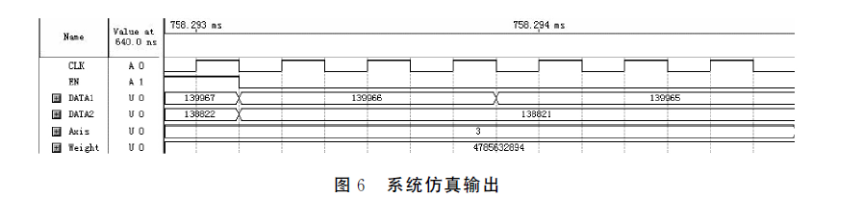
FPGA在高速公路上的应用
仿真测试分析
从图６中可以看到，当ＥＮ信号（光栅信号）消失，系统通过Axis和Weight给出了系统的轴数和总质量信息．
意义：ＦＰＧＡ自动称取质量系统能够快速、可靠地进行称取质量目标的轴数识别和质量计算，极大地提高了高速公路收费站的通行效率

Slide 11


基于FPGA的交通控制系统的实现
交通灯
控制系统
硬件电路设计
十字路口
交通控制
模块设计
显示
模块
设计

Slide 12
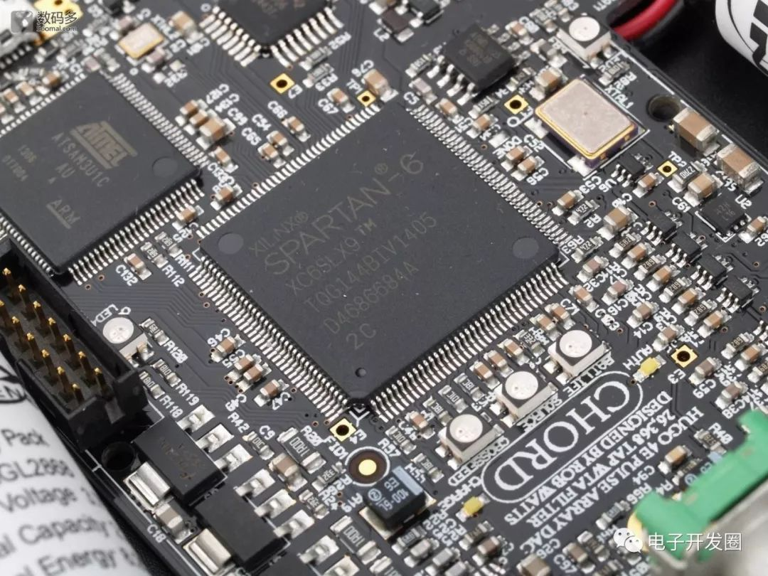
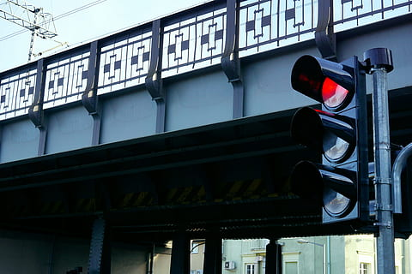
(1).十字路口交通控制模块设计
以城市十字路口交通控制模块设计为例，假设主干道的红绿灯顺序依次为: 绿灯、黄灯、左转绿灯、黄灯、绿灯，并依此顺序不断循环，副干道的顺序依次为: 红灯、绿灯、黄灯、左转绿灯和黄灯。以主干道方向为例，通过编程发现，主干道的交通等完全按照绿灯、黄灯、左转绿灯、黄灯、绿灯顺序循环点亮，符合当初的设计要求。

Slide 13
(2). 显示模块设计
显示模块设计采用四个共阴极数码管，通过动态扫描方式连接，并共用一套驱动设计电路，以达到每个数码管共同通过公共的端被轮流驱动，以达到减少I/O资源和内部逻辑资源的目的。采用时分原理和人类的视觉暂留效应以达到动态扫描显示的目的，采用512Hz左右的时钟进行轮流驱动以点亮数码管，但是由于人的视觉暂留效应，此时所有的数码管感觉是同时点亮。为了能够解决上述问题，将扫描的时钟频率设定为400Hz。

Slide 14
(3).交通灯控制系统硬件电路设计
为了能够有效的设计交通灯控制系统的硬件电路，需要发光二极管(红) 4个、发光二极管(黄) 4个、发光二极管(绿) 8个、八段数码管4个、电路板1个、电阻4个和导线若干。通过基于FPGA实现的数码管的点亮，通常采用动态扫描连接，具体来讲 : 八段管采用动态扫描连接，四个数码管采用同一显示驱动电路。

Slide 15
总结
通过对交通灯控制系统的目标和要求进行分析的基础上，构建交通灯控制系统，并基于FPGA来实现交通灯的有效控制。根据设计不同情景下的交通运行情况，分别设计不同的交通控制系统，通过实验验证发现，只要PGA的I/O数量满足要求，交通控制系统都可以通过FPGA芯片来同时执行。

Slide 16

FPGA与商用自动驾驶
两个模块
一、车辆自动驾驶系统的首要问题是导航与定位，由于车辆大多沿道路上的车道线行驶，车道线还可以作为道路延伸方向的依据，所以部分以车道线作为主要识别目标，通过CCD传感器采集车辆前方道路信息，在本章设计模块中利用数字图像处理技术进行图像的预处理、识别等操作
二、无人驾驶部分是建立再规范化道路下匀速驾驶的状态下，重点进行车道线变换、目标点选定与定位、车距保护和避撞功能、超车路径规划模型设计和车辆只能控制器等设计。本部分将上一部分（车道线识别）的处理图像结果通过摄像原理映射到平面坐标中，通过处理算法，然后再将处理结果进行逆映射返回到原图像中或输出给控制器。该部分的路径规划、图像信息处理、控制器等操作均采用FPGA的软核实现
车道线
识别
TITLE
无人
驾驶
TITLE

Slide 17
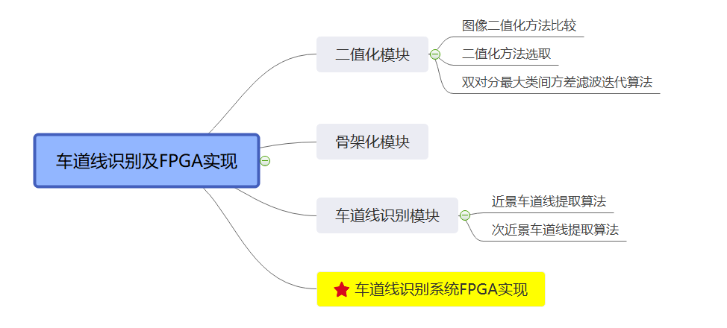
车道线识别及FPGA实现
整个部分可由以下四个模块进行实现，前三个模块因时间原因且与本课程联系不大我们暂且快速讲过。
1、二值化模块指的是让让近景、次近景、远景的图像做灰度处理，识别出车道线的像素线，再通过算法例如参考迭代思想将最大类间方差法（大津算法）反复使用得到图像灰度值输出。
2、骨架化模块值得是将原来多像素组合的图像简化为单像素相连接的二值图像。
3、车道线识别模块目的在于识别车道线。首先还是通过前面的二值化和骨架化处理，将图像中车道线变为单一像素点连成的细线，再通过拟合映射到数学坐标系中，这里要分近景和次近景两种情况考虑。

Slide 18
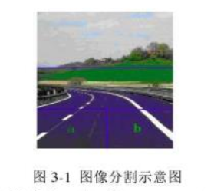
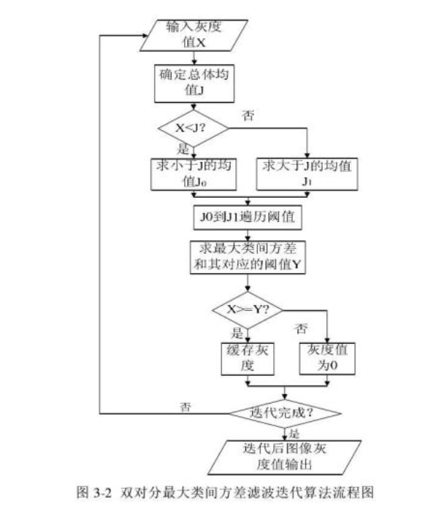
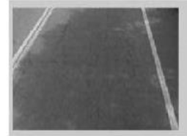
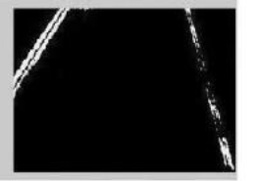
车道线识别及FPGA实现
我们重点讲车道线识别系统的FPGA实现
1、首先我们采用FPGA的并行处理功能，将图像的远景、次近景、近景部分同时二值化和识别处理。根据上张幻灯片所讲，远景部分直接置为黑色，近景部分采用均值二值化法，这种方法只有一个累加器便可以实现，所以二值化FPGA实现的重点是次近景部分的双对分最大类间方差滤波迭代算法。
2、FPGA的双对分最大类间方差滤波迭代算法。在这部分中，根据算法原理主要分为：总体均值确定模块、部分均值确定模块和方差遍历模块，在具体实现的时，注意：
方差遍历及确定模块
除法器的设计

Slide 19
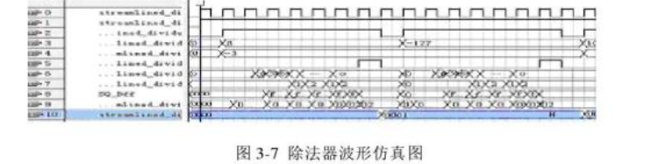
车道线识别及FPGA实现
该部分介绍两个注意点：1.方差遍历及确定模块 2.除法器设计
1、方差遍历及确定模块 根据冒泡法的思想，本文将每次计算出的方差与上一次计算结果比较，把其中的较大值存入寄存器FC_reg中，并将下一次结果与此寄存器的值比较，重复上述过程。由此，当所有方差计算结束之后，寄存器FC_reg中的值就是最大类间方差。
2、除法器的设计 假设A、B分别为被除数和除数，且宽为4。定义一个寄存器Temp，位宽为8.寄存器Diff用以存储求得的即时结果，除数B以补码形式存储在寄存器s中。将被除数A放入寄存器Temp的[Width-1:0]中。具体如下：
Step1：计算Temp[Width*2-1:Width-1]-B或Temp[7:3]+s，将结果存储到临时空间Diff中。
Step2：判断Diff最高位是否为1.
Step3：当Diff最高位为1时，Temp中的值向左移动一位，最低为用0补齐。如果Diff最高位为0，Temp中存入Diff中的结果，同时向左以动一位，最低为用1不起。
如此循环操作Width次，寄存器Temp中的[Width-1:0]的值即为商，[Width*2-1:Width]的值为余数

Slide 20
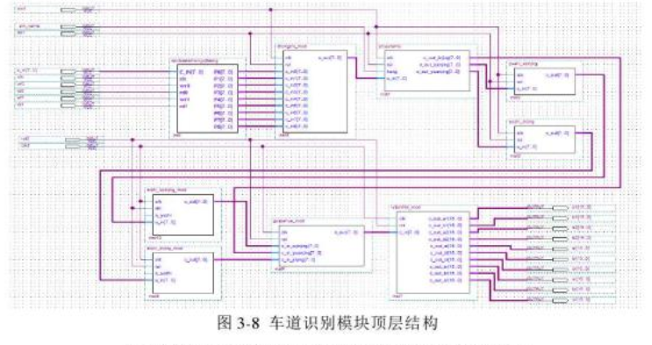
车道线识别及FPGA实现
最后小结
在经过二值化处理之后，次近景和近景图像信息输出给骨架化模块，在输出给提取拟合模块，分别进行车道线提取拟合。在进行Hough变换前，需要对每个位于同一个矩形中的像素点缓冲，以达到高速数据输入和矩形的划分。然后将同一个矩
形中的所有像素输入到Hough变换模块中处理，
处理后结果通过峰值检测电路，找出仅存在一
个峰值带你的矩形图像保留，其余滤波。最后
将三部分图像合成、拟合，得到车道线识别
模块结构

Slide 21


FPGA与无人驾驶
FPGA的优点不仅在于其适应性强。创新和快速应变都受益于FPGA的适应性。一项技术处于创新阶段时，是没有标准制造方法的，而无人驾驶技术则恰恰符合了应用FPGA的条件。FGPA可以实现创新，适应需求或人工智能技术的快速变化，并在提供这些优势的同时兼具成本效益。FPGA技术的优点还在于，它对于工程师来说就像一张空白表，可以创建自己的硬件和高度差异化的解决方案，这有利于无人驾驶技术的发展。

Slide 22
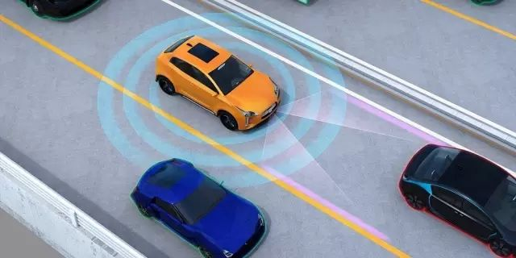
FPGA与无人驾驶
FPGA技术将帮助人们节省最宝贵的资源——工程人才。可以提供规模经济，因为一个芯片系列就可以支持前置摄像头、4D雷达、360°环视和驾驶员监控等功能。FPGA可以做到这一切。FPGA让自动驾驶开发更具灵活性。当前处于自动驾驶发展的“试错”阶段，算法的更新迭代周期非常短，这给FPGA更多的市场机会。

Slide 23

FPGA与无人驾驶
优点：在ADAS和自动驾驶等应用中使用Xilinx技术的优势，可能会根据客户的具体目标而有所不同。从严格的芯片性能角度来看，创建并行化、同步处理的能力可以降低延迟和功耗。
低功耗也意味着更少的热负荷，热负荷对于安装在挡风玻璃、车顶内衬和其它高环境温度区域的模块可能是个问题。通过并行计算，时钟可以运行得更慢，从而降低了通量的动态功耗。
缺点：至于缺点，其中大部分来自对成本的历史成见。许多人认为FPGA技术可以用于原型设计，但不适用于量产。从90 nm节点开始，对于大批量汽车应用，Xilinx的芯片就已经极具成本效益，这也是目前有超过1.6亿颗Xilinx芯片在该行业获得应用的原因。

Slide 24


谢谢
讲述者：宋洪坤

Slide 25
提问环节

